Slide 1

１．介紹日語
課程大綱
暖身:複習五十音
２．今日單字
３．今日文法及會話
４．從情境中學習
日本語の歌ー団子三兄弟

Slide 2
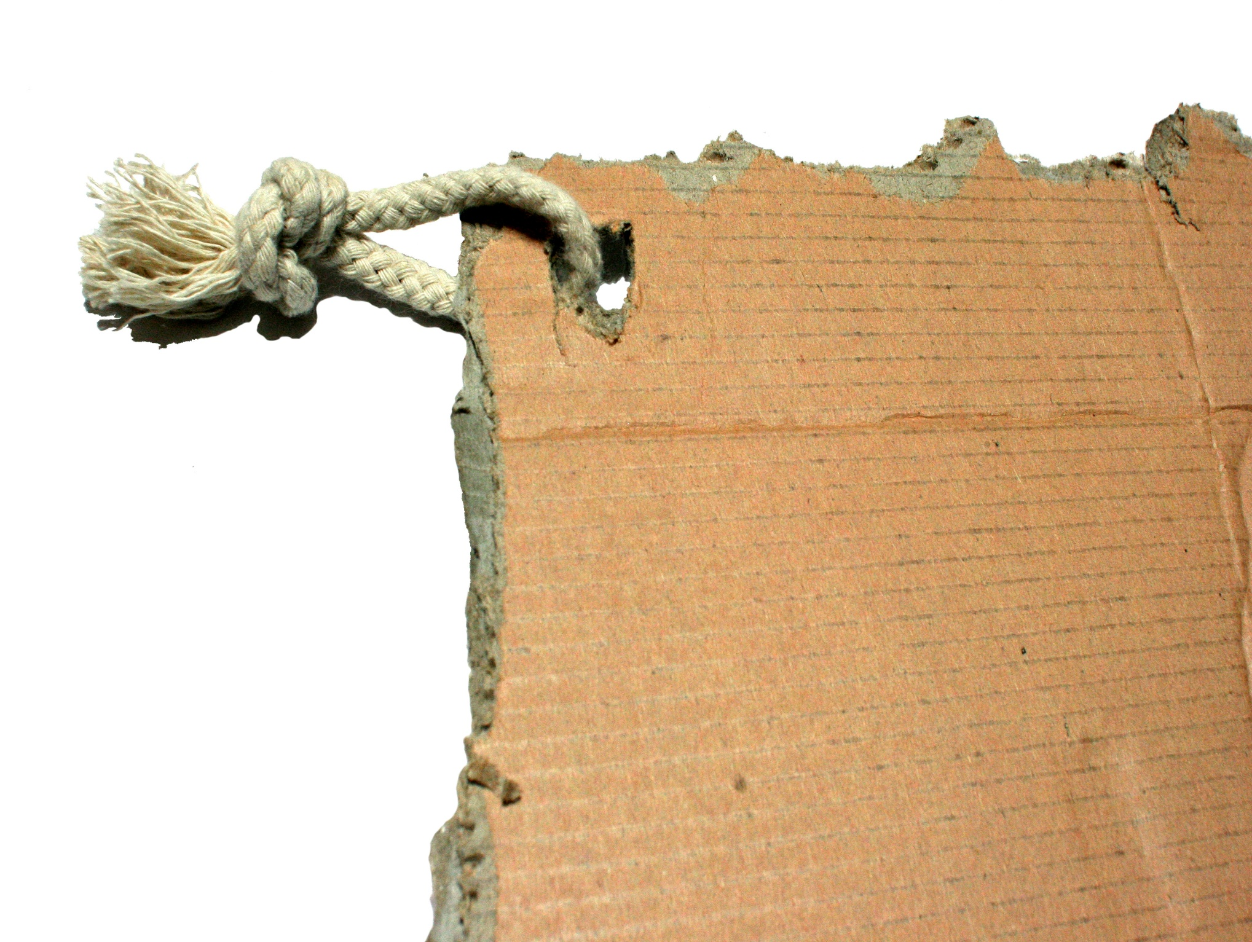
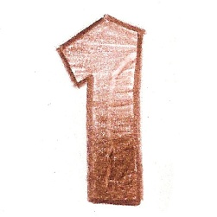

旅遊在日本

Slide 3
到日本玩
一邊學學日文吧!
日文想是想學..
日本沒去過會怕
還是先做些功課
想出國散心?
想學日語?

Slide 4
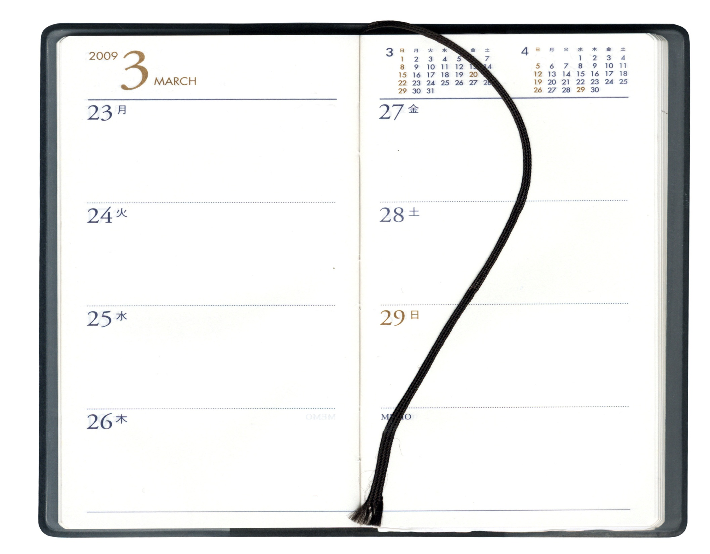
讀萬卷書不如行萬里路!
日本
出發到日本囉
京都 嵐山
大阪 梅田
神戶
大阪心齋橋
奈良
京都東山
回到溫暖的家

Slide 5
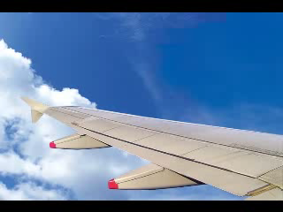
帶著期待的心情出發囉!!

Slide 6

跟日本朋友會合
会話１
りん：はじめまして、りんです。
台湾から来（き）ました。
鈴木（すずき）：はじめまして、鈴木です。
りん：どうぞ、よろしくおねがいします。
鈴木：こちらこそ、どうぞよろしくおねがいします。

Slide 7
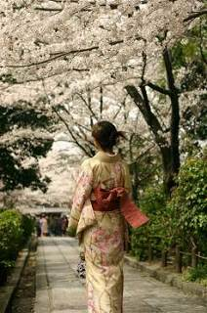
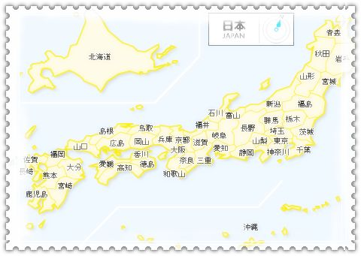
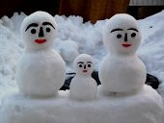
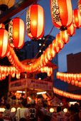
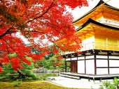
日本是個什麼樣的地方? 気候
三~五月
十二月~二月
春（はる）
冬（ふゆ）
六~八月
夏（なつ）
九~十一月
秋（あき）

Slide 8

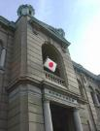
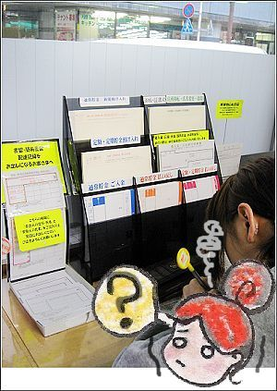

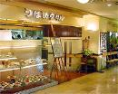
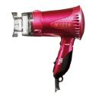
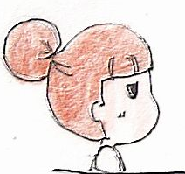
日本是個什麼樣的地方?
円（えん）
営業時間

Slide 9
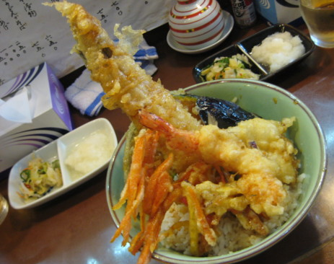
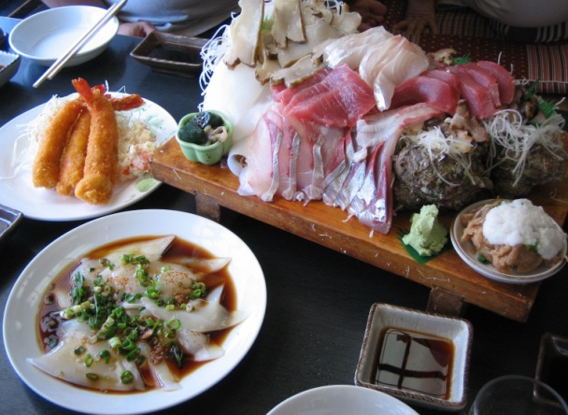
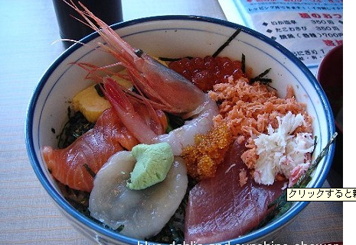
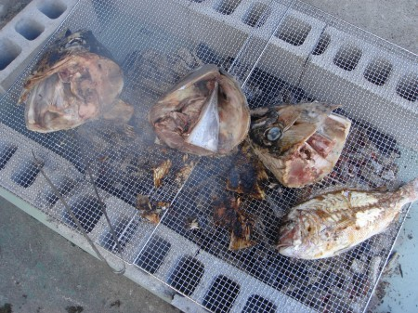
吃在日本
天ぷら
刺身
（さしみ）
おいしい
海鮮 丼
（かいせんどん）
焼き魚（かきざかな）

Slide 10
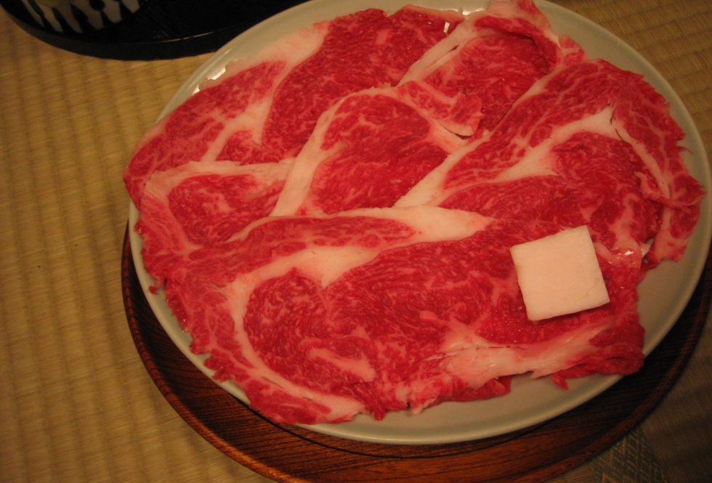
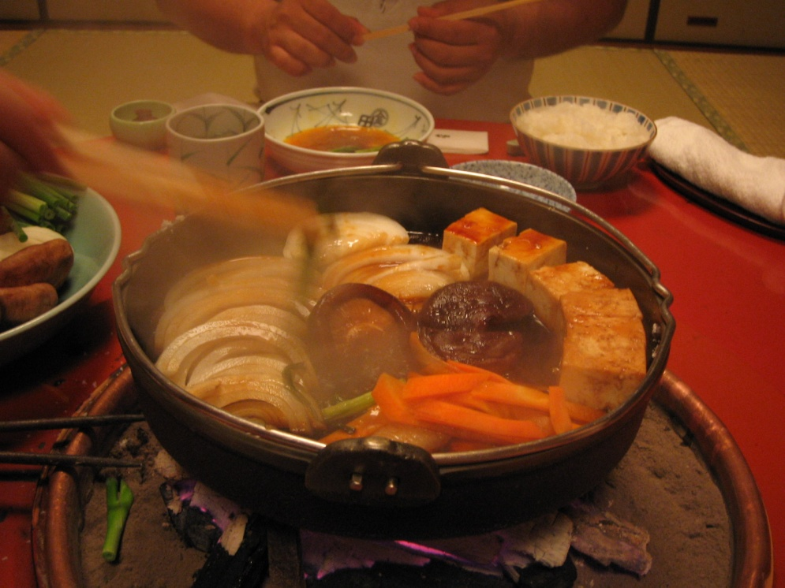
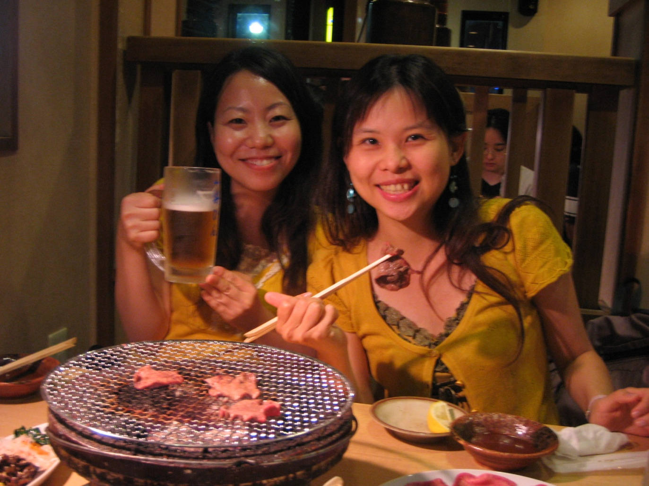
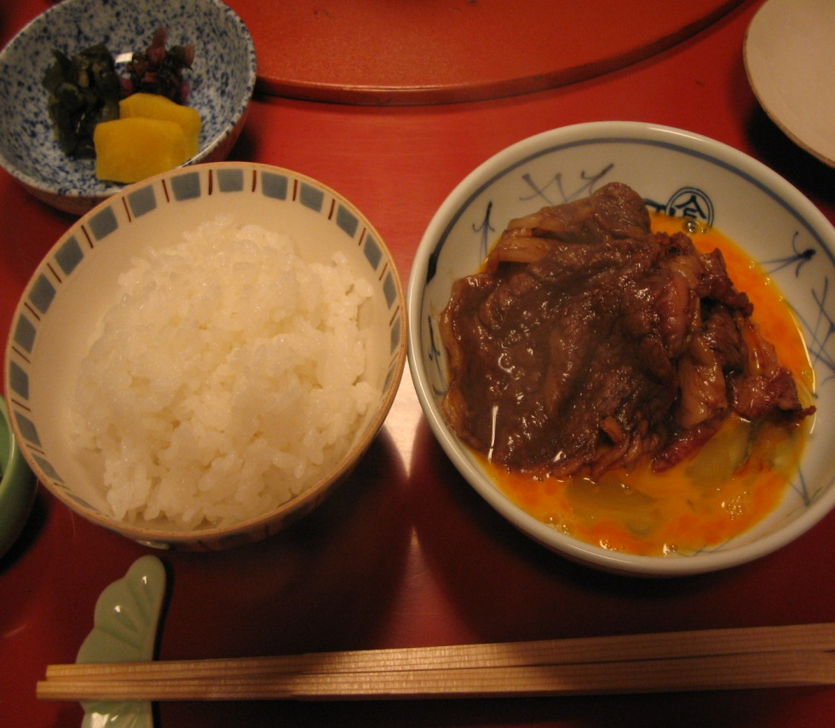
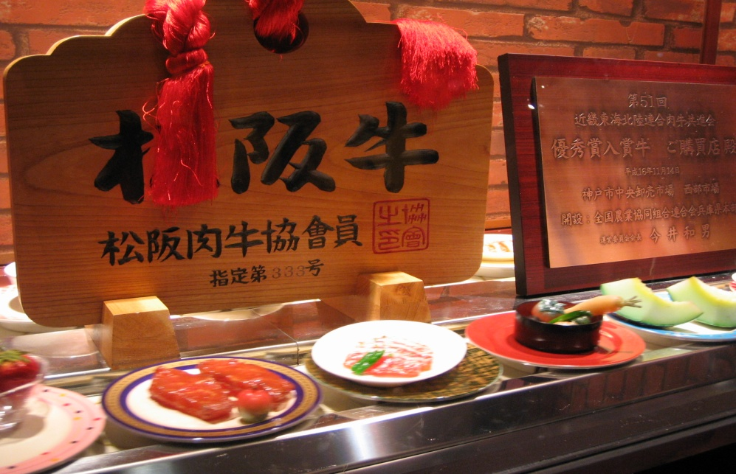
吃在日本
最高（さいこう）！！

Slide 11
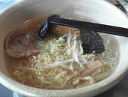
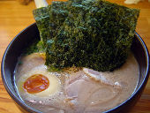
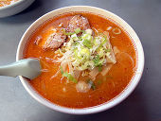
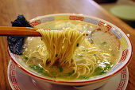
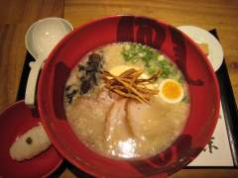
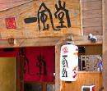

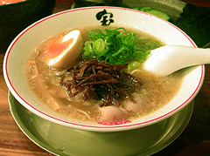
吃在日本

Slide 12
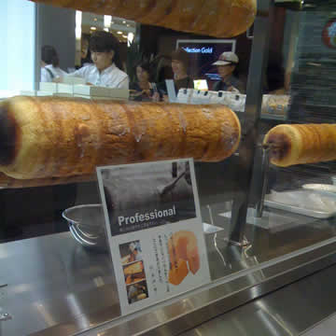
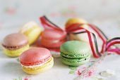
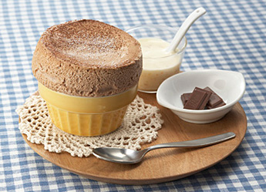
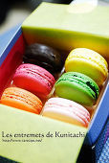
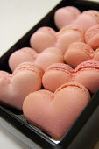
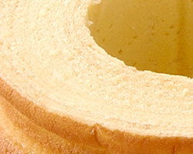
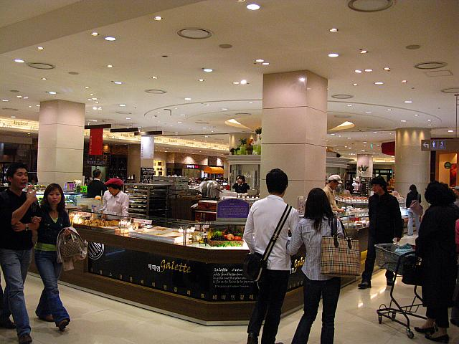
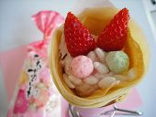
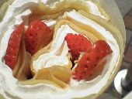
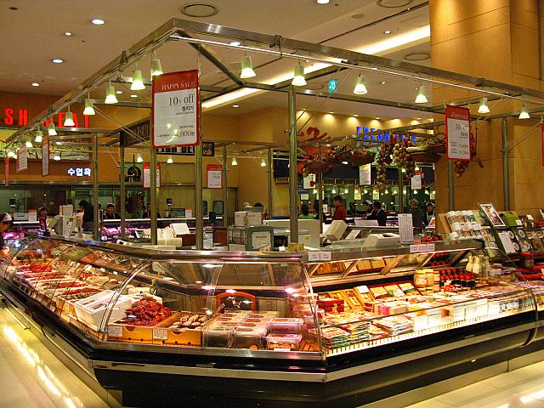
吃在日本
デザート
バームクーヘン
スフレ
マカロン
クレープ

Slide 13
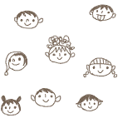
単語
わたし
わたしたち
あなた
あの人（ひと）/あのかた
皆（みな）さん

Slide 14
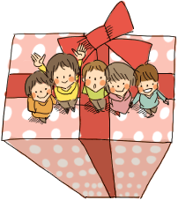
単語
～～さん
～～ちゃん
～～君（くん）
アメリカ人、
日本人、
台湾（たいわん）人
～～人（じん）

Slide 15
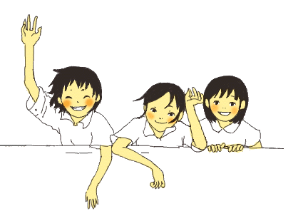
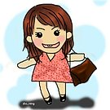
単語
先生（せんせい）
教師（きょうし）
学生（がくせい）
会社員（かいしゃいん）
社員（しゃいん）

Slide 16
銀行員（ぎんこういん）
医者（いしゃ）
研究者（けんきゅうしゃ）
エンジニア

Slide 17
大学（だいがく）
病院（びょういん）
電気（でんき）

Slide 18
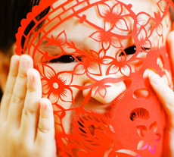
単語
誰（だれ）
～～歳（さい）
何歳（なんさい）
おいくつ
出身（しゅっしん）

Slide 19
会話の単語
台湾（たいわん）
アメリカ
カナダ
韓国（かんこく）
日本（にほん）
～～人（じん）

Slide 20
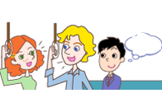
フレーズ
はい
いいえ
失礼（しつれい）ですが
お名前（おなまえ）は？

Slide 21
フレーズ
はじめまして
台湾（たいわん）から来（き）ました
どうぞ、よろしくおねがいします

Slide 22

基本句型
１．わたしはマイク・ミラーです。
２．サントスさんは学生では（じゃ）ありません。
３．ミラーさんは会社員（かいしゃいん）ですか。
はい。ミラーさんは会社員です。
いいえ。ミラーさんは会社員ではありません

Slide 23
日本語の先生です。
～の～
台湾人（たいわんじん）の学生（がくせい）です

Slide 24
～も～
彼女は会社員（かいしゃいん）です。
私も会社員です。

Slide 25
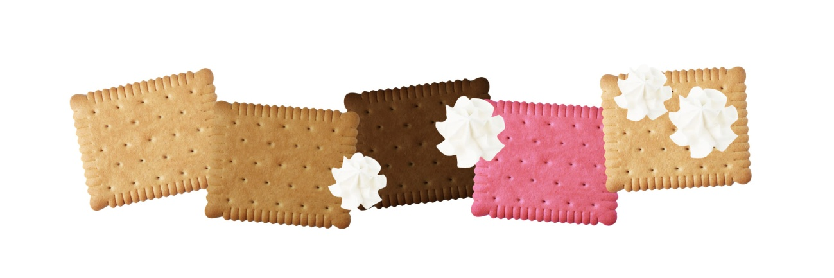
テキストの会話
他人を紹介

Slide 26
数字
０ ゼロ
1 いち | 11 じゅういち
2 に | 12 じゅうに
3 さん | 13 じゅうさん
4 よん／し | 14 じゅうよん／じゅうし
5 ご | 15 じゅうご
6 ろく | 16 じゅうろく
7 なな／しち | 17 じゅうなな／じゅうしち
8 はち | 18 じゅうはち
9 きゅう／く | 19 じゅうきゅう／じゅうく
10 じゅう | 20 にじゅう

Slide 27

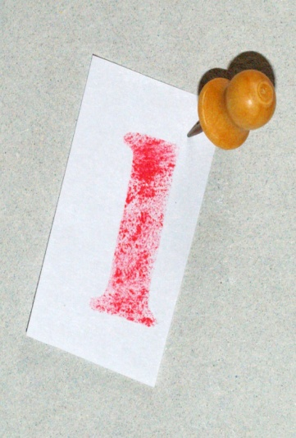
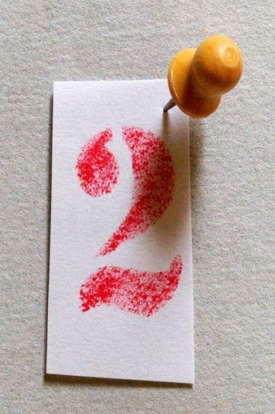
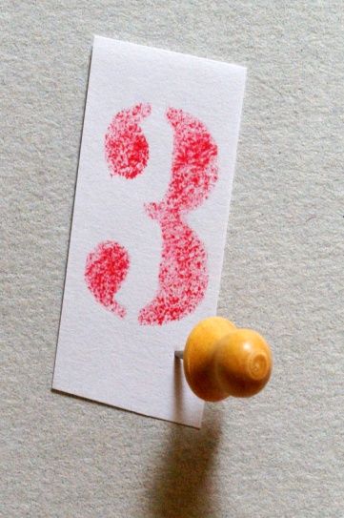







年齢
ゼロさい
いっさい
にさい
さんさい
よんさい
ごさい
ろくさい
ななさい
はっさい
きゅうさい
じゅっさい

Slide 28
自己紹介
はじめまして、～～～です。
仕事（しごと）は～～～です。
学生（がくせい）、主婦（しゅふ）
サラリーマン（salary man)
会社員（かいしゃいん）
どうぞよろしく（おねがいします）

Slide 29
跟日本朋友會合
会話１
りん：はじめまして、りんです。
台湾から来（き）ました。
鈴木（すずき）：はじめまして、鈴木です。
りん：どうぞ、よろしくおねがいします。
鈴木：どうぞよろしくおねがいします。

Slide 30


関西国際空港

Slide 31



Slide 32




梅田（うめだ）

Slide 33


会話２
A：ここはどこですか。
B：ここは梅田です。
A：賑（にぎ）やかですね。

Slide 34
テキストの練習

Slide 35
歌（うた）の紹介（しょうがい）

